Slide 1
Аквариумные рыбки.
Выполнила:
Нестерова Е.В.
МОУ «Двулученская СОШ»

Slide 3
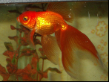
ЗОЛОТЫЕ РЫБКИ- одомашненная версия серебряного карася, которую привезли в Европу в семнадцатом веке, как результат работ китайских селекционеров. Максимальный размер золотой рыбки – 59 см, максимальный вес – 4.5 кг. Рекорд продолжительности жизни золотой рыбки составляет 49 лет, хотя обычно она живет до 20 лет, а в условиях аквариумного содержания от шести до восьми лет.

Slide 4
Сомики аквариумные - очень большая группа рыб. Они считаются санитарами аквариумов. При кормлении сомиков в аквариуме можно использовать практически любые свежие и мороженные корма: мотыль, трубочник, энхитриус. Длина тела рыбок - 5-8 см. Аквариумные рыбки Сомики очень неприхотливы. Это спокойные, мирные, дружелюбные рыбки. Большую часть времени эти рыбы проводятна дне, где постоянно роются в грунте, выбирая из него остатки несъеденного корма.

Slide 5
Меченосец — одна из наиболее популярных аквариумных рыб, впервые завезенный в Европу в 1907 году. Этих рыбок можно содержать со всеми миролюбивыми рыбами. Рыбки всеядны и неприхотливы в содержании. Меченосцы - живородящие рыбы.

Slide 6
Гуппи - самая популярная и неприхотливая аквариумная рыбка. В домашнем аквариуме населяет все слои. В неволе живёт дольше и вырастает больше, чем в природе. К составу воды и качеству корма они не требовательны. В аквариуме обязательно должны быть заросли растений и свободное пространство для плавания.

Slide 7
НЕОНОВАЯ РЫБКА относится к самым популярным обитателям аквариума. Эти амазонские красавцы привлекают прежде всего своей великолепной окраской. Спинка тёмно – зелёная, брюшко желтовато – белое. Через всё тело полоса, светящаяся зелёным “неоновым” светом.

Slide 8
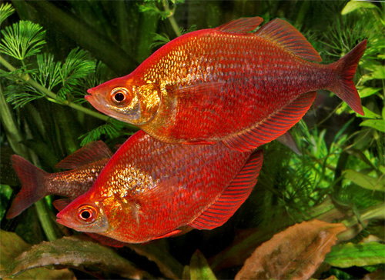
Атерина красная
Атерина красная обитает в водоемах Новой Гвинеи, северного и восточного побережья Австралии и некоторых близлежащих островов.

Slide 9
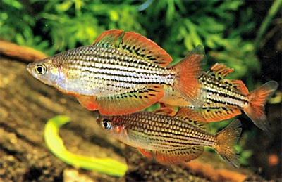
Радужная рыбка
В природных условиях Радужная рыбка встречается в водоемах севера и северо-востока Австралии. Как и большинство других рыб, обитающих в водоемах этого материка, Melanotaenia maccullochi является первичноморской рыбой.

Slide 10
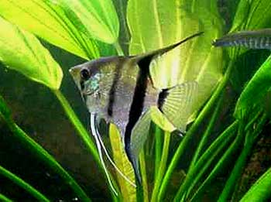
Скалярии
Скалярии в природных условиях обитают в Южной Америке в бассейнах рек Амазонки и Ориноко. Держатся спокойных участков водоемов, например бухты, заросшие тростником, побережья, лагуны и затопляемые в половодье богатые растениями участки земли, а также мелких спокойных заводей.

Slide 11
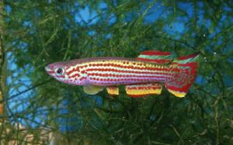
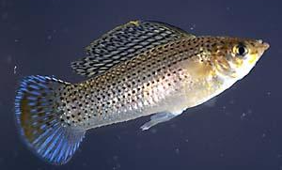
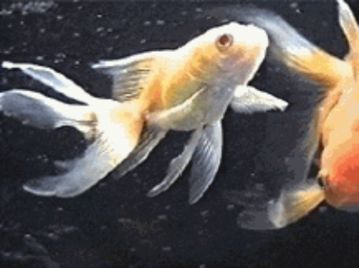
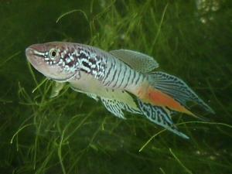
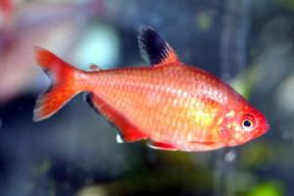
Афиоземион
Фазан голубой
Лимия Виттата
Серпас
Вуалехвост

Slide 12
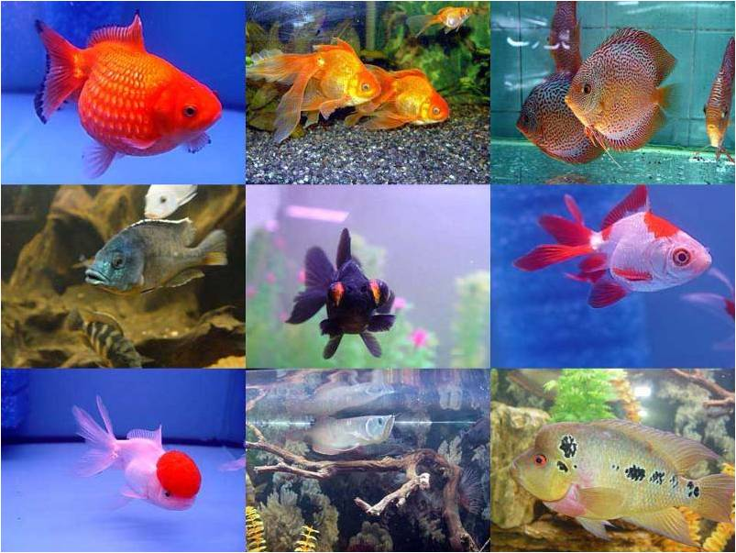
Разнообразие аквариумных рыбок

